Slide 1
文本框
0.25
[1] Raissi M, Yazdani A, Karniadakis G E. Hidden fluid mechanics: Learning velocity and pressure fields from flow visualizations[J]. Science, 2020, 367(6481): 1026-1030.
[2] Cai S, Li H, Zheng F, et al. Artificial intelligence velocimetry and microaneurysm-on-a-chip for three-dimensional analysis of blood flow in physiology and disease[J]. Proceedings of the National Academy of Sciences, 2021, 118(13): e2100697118.

Slide 2

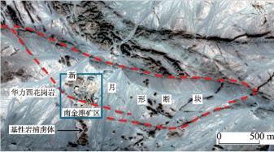
图片
高光谱遥感构造解译图
人工智能装备

Slide 3




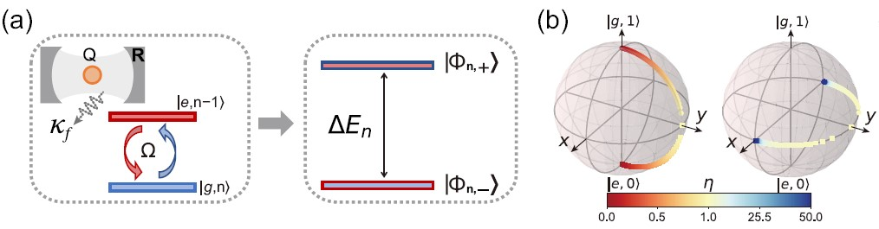
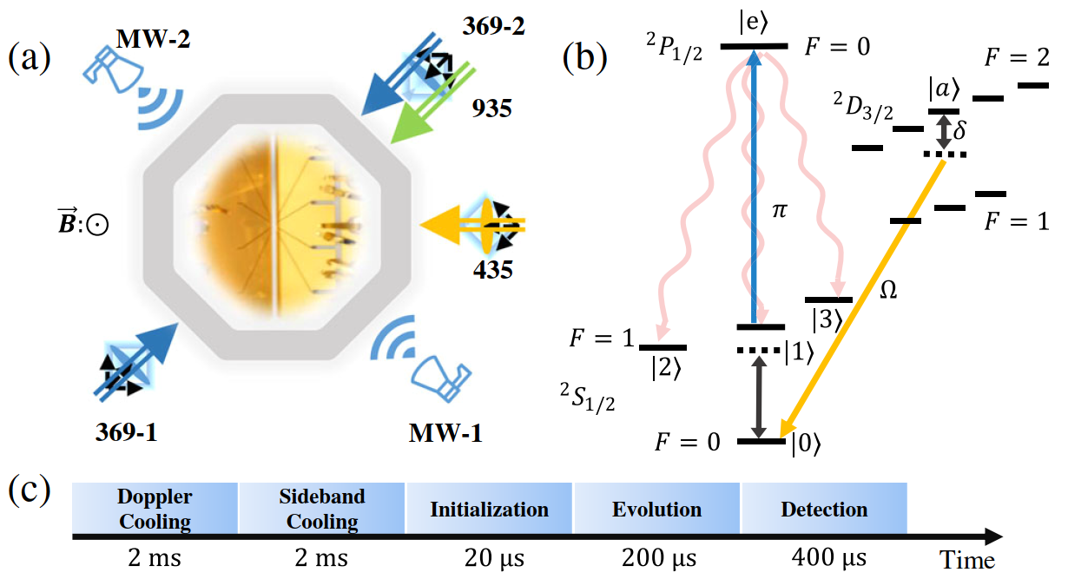
图片文本块
国家层面的支持政策
“十四五” 研发计划
通过原子材料设计外场调控，催生新量子物态
国际关系协调
从规划、金融、补贴等税收环节推进招商引资
《鼓励软件产业和集成电路产业发展的若干意见》首次提出税收优惠
将集成电路作为重点领域推动发展
加强量子计算、集成电路领域前瞻性布局
能级钉扎效应
为进一步提升WPT器件提供了全新的原理支撑

Slide 4
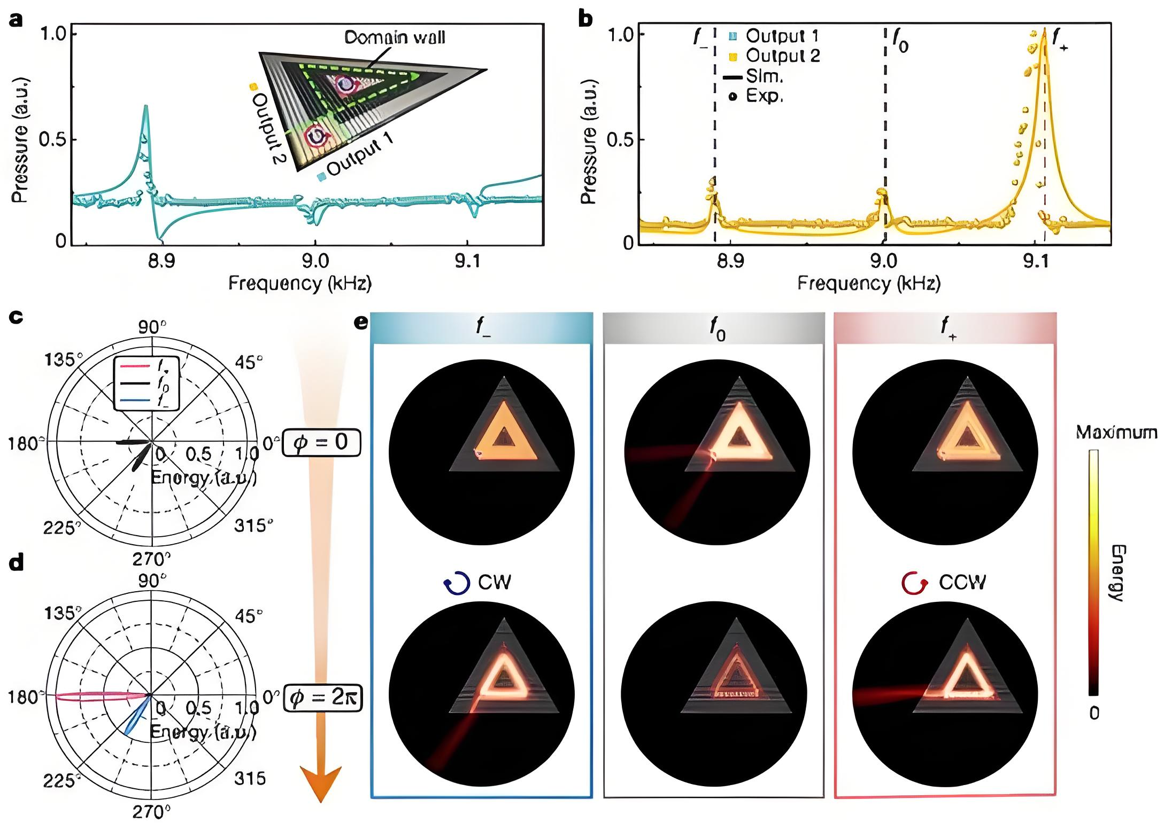
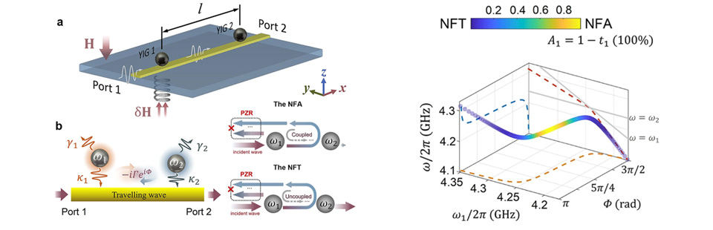
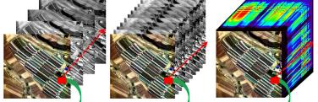
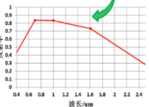

图片文本块
首次在片上系统中实现了“宇称—时间反对称（Anti-Parity-Time Symmetry）的声学奇异点”
利用碳纳米管（CNT）薄膜的热声效应实现了等效声增益介质，并构建出受拓扑保护的非厄米耳语回廊结构
0.25
0.25
土壤及植被高光谱遥感监测
引入MSAVI和NDVI，用来剔除LAI和土壤背景的影响
可对研究区植被覆盖度指标进行有效评估

Slide 5


图片文本块
《Science》期刊
发布125个科学问题
What are the limits of heat transfer in matter？
物质传热的极限是什么？
原始数据与经过预处理的光谱图
0.25
提高了光谱数据与茶叶品质成分相关性
连续投影算法（SPA）
竞争性自适应重加权(CARS)

Slide 6


图片文本块
0.25
光谱遥感
基于协同稀疏和TV正则项的高光谱线性解混方法
提高解混精度
利用行稀疏特性
全局施加协同稀疏
高光谱遥感原理图
稀疏性高光谱解混模型
基于非负矩阵分解的稀疏性高光谱解混方法
基于光谱库的稀疏性高光谱解混方法
作为遥感技术发展过程中的重大创新，为观测地物提供了有效手段

Slide 7

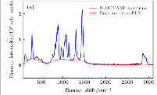
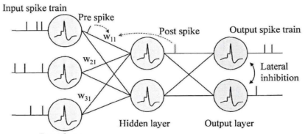
图片文本块
可校准感知神经元
与类脑多模态感知
0.25
根据掺入时间进行的光谱分析
通过对PolyTPD:BCF薄膜的各种光谱测量，研究了BCF掺入对PolyTPD的原子和分子水平的改变
物理化学特性
傅里叶变换红外光谱（FT-IR）证实了BCF在PolyTPD:BCF薄膜中的存在
脉冲神经网络（SNN）
获取0.8至2.4微米的辐射度光谱

Slide 8
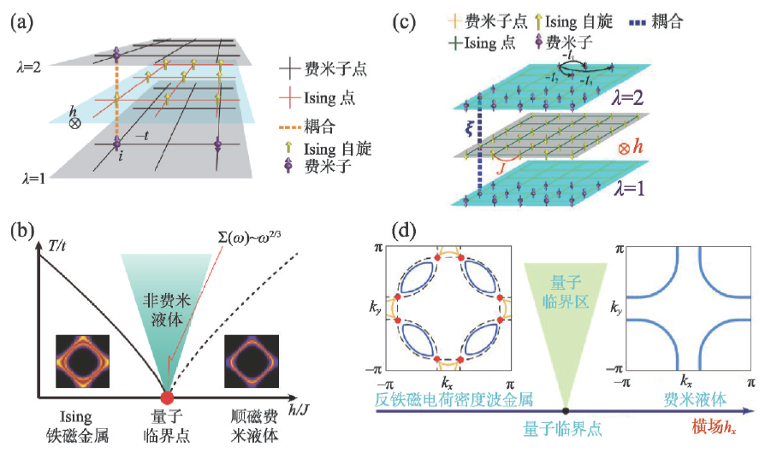
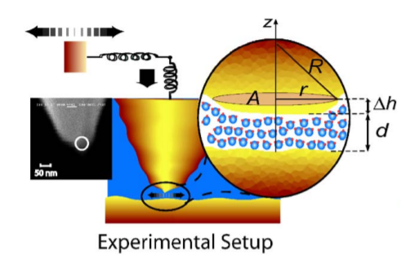
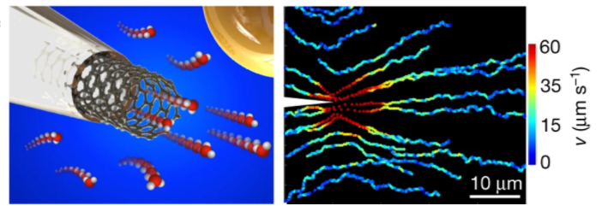
图片文本块
DFT第一性原理计算
获得奖项
纳米受限空间流体异常输运行为
为未来新型电子学器件和磁存储技术的发展提供了重要的科学依据和技术支持
云母表面水相粘度增大
石墨烯管道内流体快速流动

Slide 9
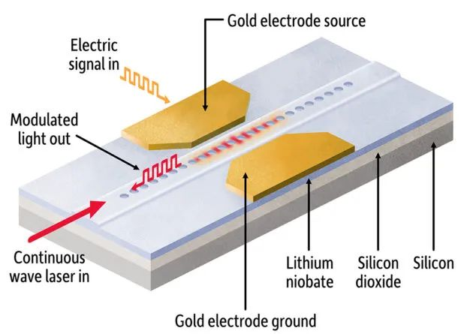
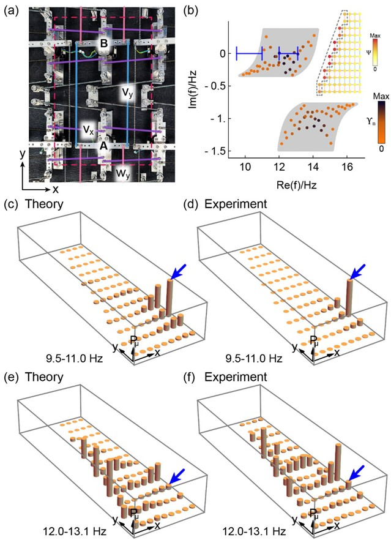
图片标注
Electric
Signal in
Gold electrode source
点能隙拓扑
在复平面上形成闭环
Modulated
Light out
非互易耦合
一维非厄米趋肤效应
Continuous
Wave laser in
Lithium
niobate
Silicon
dioxide
Silicon
Gold electrode ground

Slide 10
整体逻辑
存在问题
关键点
忆阻器件的材料选择和优化是实现高性能神经形态计算的关键
人工
智能
人工智能与高速电路实验室的研究涉及到人工智能芯片的发展
研究方向
新型铁基非常规多铁材料设计与磁电调控研究方向

Slide 11
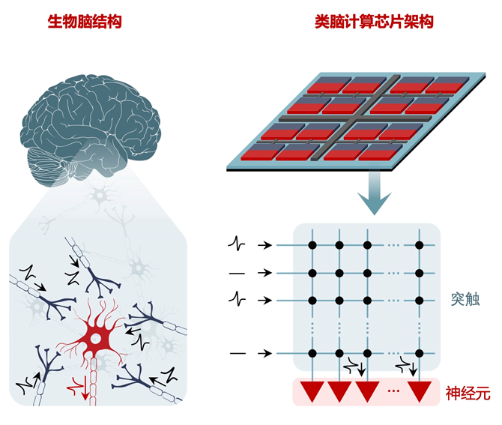
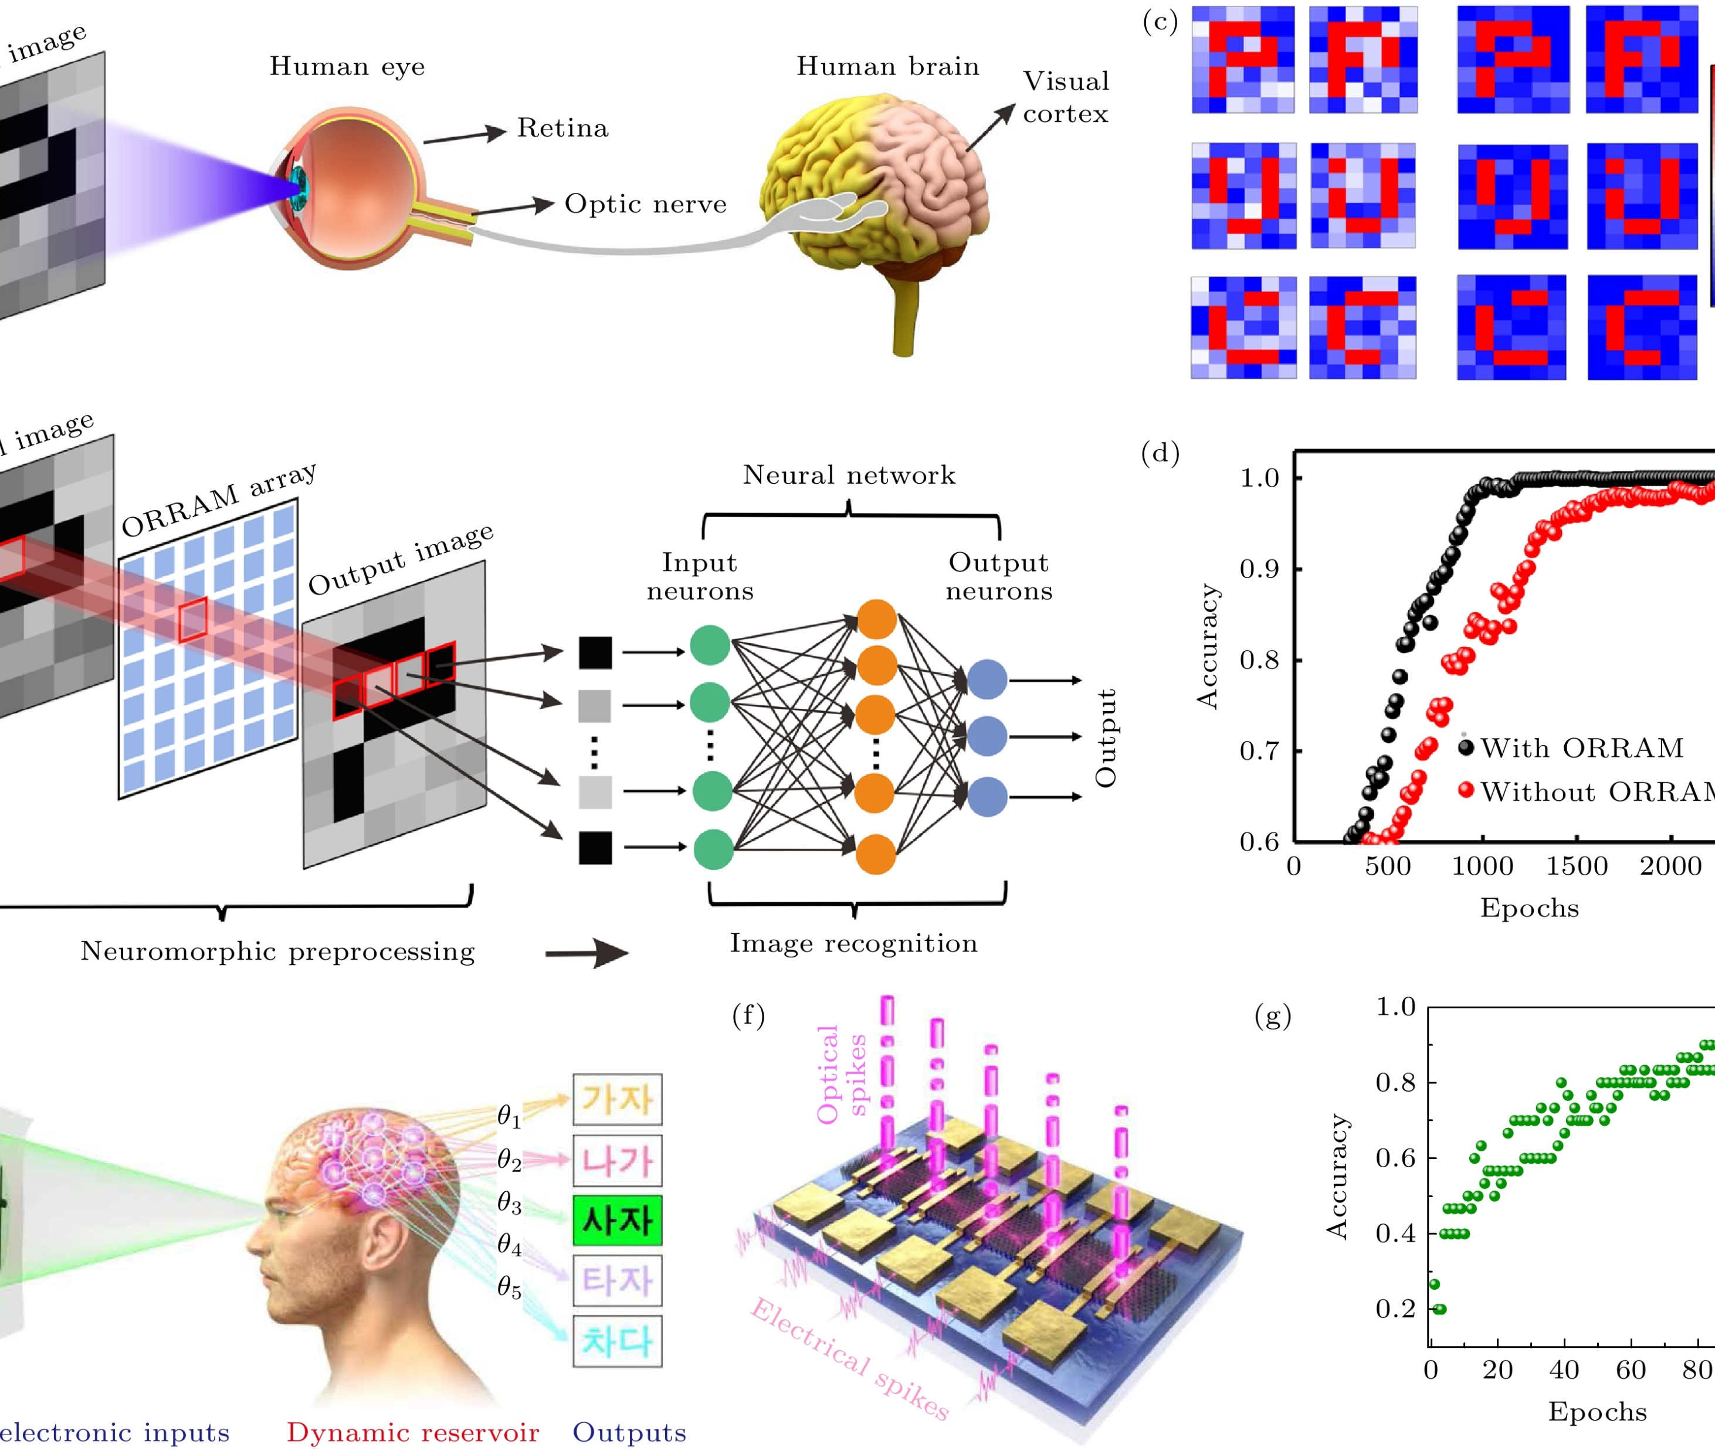
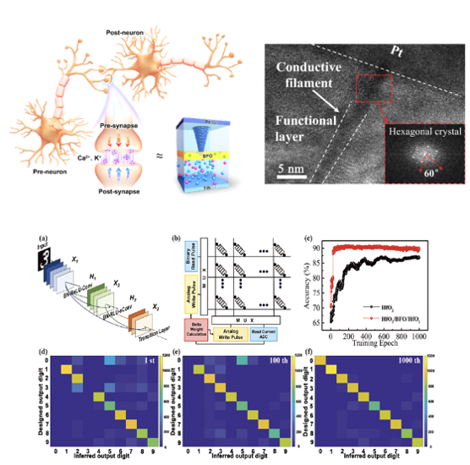
整体逻辑
新机制探索
神经网络构建
神经形态计算
新材料探索
2024.03
2024.05
2024.08
2024.11
研究启动
文献梳理
方法确定
结果呈现

Slide 12
列举
厘米级别的地理精度
有助于提升脑机接口的性能
跨模态感知柔性忆阻神经元
忆阻器件的特性
98.1%
动态物体的高精度识别
10^9^
开关比
115 fJ
开态功耗
成本效益
实际应用需要考虑经济性和成本效益
高性能光催化材料的制备成本、能耗和维护成本可能影响其商业化前景
85 ps
开关速度
10^12^
耐擦写次数

Slide 13
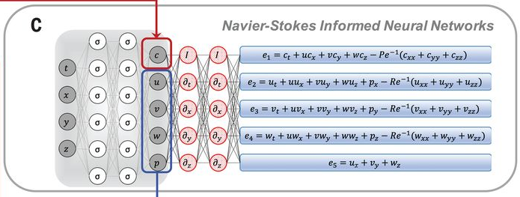
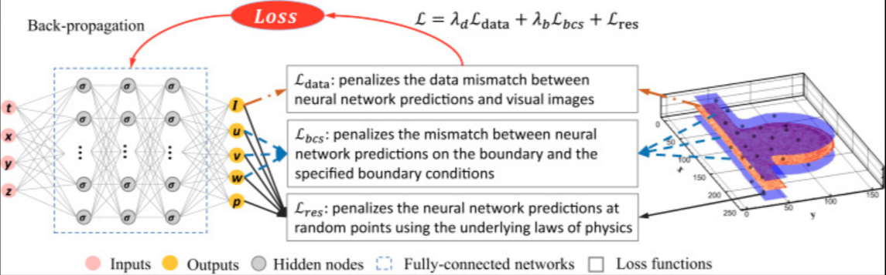
文献归纳
PINN内蕴超分辨
PINN对时间和位置的无网格设计使其内禀地具备超分辨能力^{[1]}
PINN具备超分辨物理场重构能力，但未应用于孔隙尺度两相流研究
物理场升维重建
在AIV的基础上，基于二维图像信息的有限物理约束推断三维血液流动场^{[2]}

